Slide 1
Math 对象

Slide 2
教学目标
  能够说出Math对象包含的一些属性和方法
  能够根据Math对象属性或方法的特性进行合理的运用
  掌握random()方法与舍入方法配合实现不同数值范围内的取值

Slide 3
Math对象常用属性
常用属性
Math.PI（ π 值）、 Math.SQRT（平方根）…
常用方法
  最大/最小值 min 、max （重要）
  舍入取整 ceil、floor、round（重要）
  三角函数 sin、asin、cos、acos

Slide 4
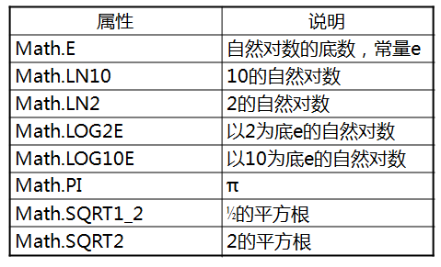
Math对象属性
Math对象包含的属性大部分是数学计算中可能会用到的一些特殊值

Slide 5
Math对象舍入取整
  Math.ceil（）;向上舍入小数点(向上取整)
  它将数值向上舍入为最接近的整数
  Math.floor（）;向下舍入小数点（向下取整）
  它将数值向下舍入为最接近的整数
  Math.round（）;标准的四舍五入
  它将数值四舍五入为最接近的整数

Slide 6

Math对象舍入取整练习
  小练习：、
  Math.ceil（25.3） Math.ceil（25.6）
    Math.floor（25.5） Math.floor（25.3）
    Math.round（25.6） Math.round（25.3）

Slide 7
Math对象最大值与最小值
  min和max方法用于确定一组数值中的最小值和最大值。它可以接受任意多的参数。
获取参数中最大值的语法格式
  Math.max ( num1,num2, … )
获取参数中最小值的语法格式
  Math.min( num1,num2, … )

Slide 8

Math对象最大值与最小值练习
      var max = Math.max(8,5,95,7,55,32);
      alert(max);
      问此处弹出max值为多少？
      var min=Math.min(10,25,45,22,57,7);
      alert(min);
      问此处弹出min值为多少？

Slide 9

Math对象最大值与最小值练习
      设一个数字变量，当这一变量大于500的时候，让这个变量的值等于500；
      var num = 505;
      实现1：if ( num > 500 ) { num = 500；}
实现2：num = Math.min( num ,500 )；

Slide 10
Math对象随机数
随机函数语法
  Math.random ( ) 返回介于0~1之间的随机小数
注意：不包括 0 和 1
弹一弹
alert（Math.random ( )）;看看返回的是什么
？

Slide 11
Math对象随机数练习
  思考
  1、生成一个0-300之间的随机数
  2、生成一个300-500之间的随机数
  3、生成一个300-500之间的随机整数
提示
  值 = Math.floor ( Math.random ( ) * 可能值的总数+ 第一个可能的值 )

Slide 12
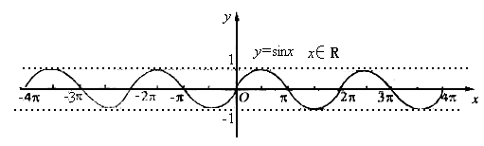
Math对象三角函数
正弦三角函数
Math.sin（x） 获取x的正弦值（x为弧度制）
反正弦三角函数
Math.asin（num） 获取num的反正弦值
  Math.sin（ Math.PI / 2）= 1
  Math.asin（1）≈ 1.570796…

Slide 13
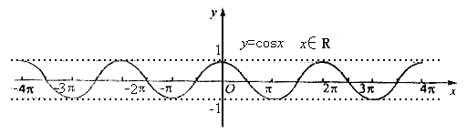
Math对象三角函数
余弦三角函数
Math.cos（x） 获取x的正弦值（x为弧度制）
反余弦三角函数
Math.acos（num） 获取num的反正弦值
  Math.cos（ Math.PI / 2）= 0
  Math.acos（1）= 0

Slide 14
弧度与角度转换
  角度与弧度转换公式：
弧度值 = 角度值 * π / 180
  小练习：
计算45度角的弧度
45 * π / 180= π / 4（弧度）

Slide 15
正弦运动
如何实现一个div的上下运动效果
利用刚学的三角函数可否实现？
分析正弦函数sin图像
观察Y轴上的值是如何变化的？

Slide 16
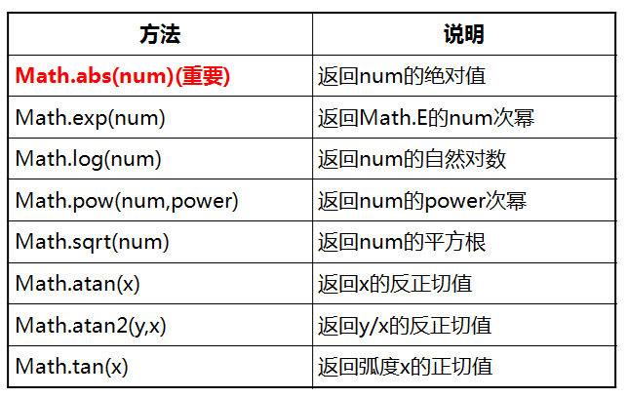
其他常用函数

